Slide 1


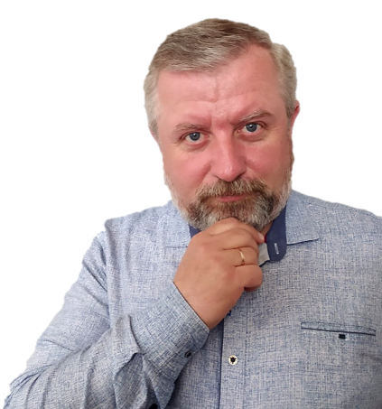



Учітесь, читайте,
І чужому научайтесь,
Й свого не цурайтесь. ( Т. Г. Шевченко)
ПІДПИСУЄМОСЬ НА КАНАЛ

Slide 2
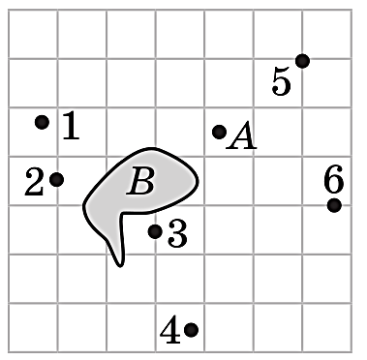
Задача 1.
На рисунку показано точкове джерело світла A та непрозорий предмет B. Скільки з точок 1–6 освітлені? Які саме точки?

Slide 3
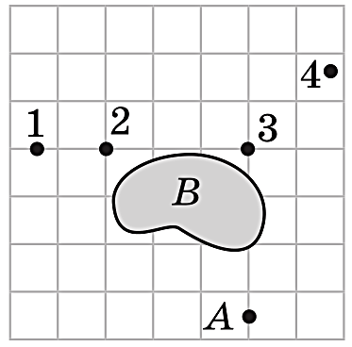
Задача 2.
На рисунку показано точкове джерело світла A та непрозорий предмет B. Які з точок 1–4 містяться в тіні?

Slide 4
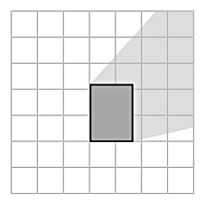

Задача 3.
На білому аркуші паперу містяться маленька електрична лампочка та книжка. На рисунку показано тінь, яку відкидає книжка. Де розташована лампочка?

Slide 5
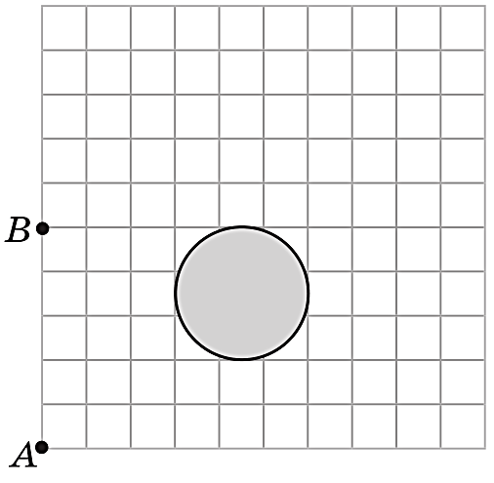
Задача 4.
Лампи A і B розташовані поряд із круглою колоною. Покажіть ділянки тіні та півтіні від колони. (Вигляд згори)

Slide 6
Задача 5.
Увечері людина на зріст 180 см відкидає тінь завдовжки 4 м, а дерево — тінь завдовжки 22 м. Визначте висоту дерева.

Slide 7
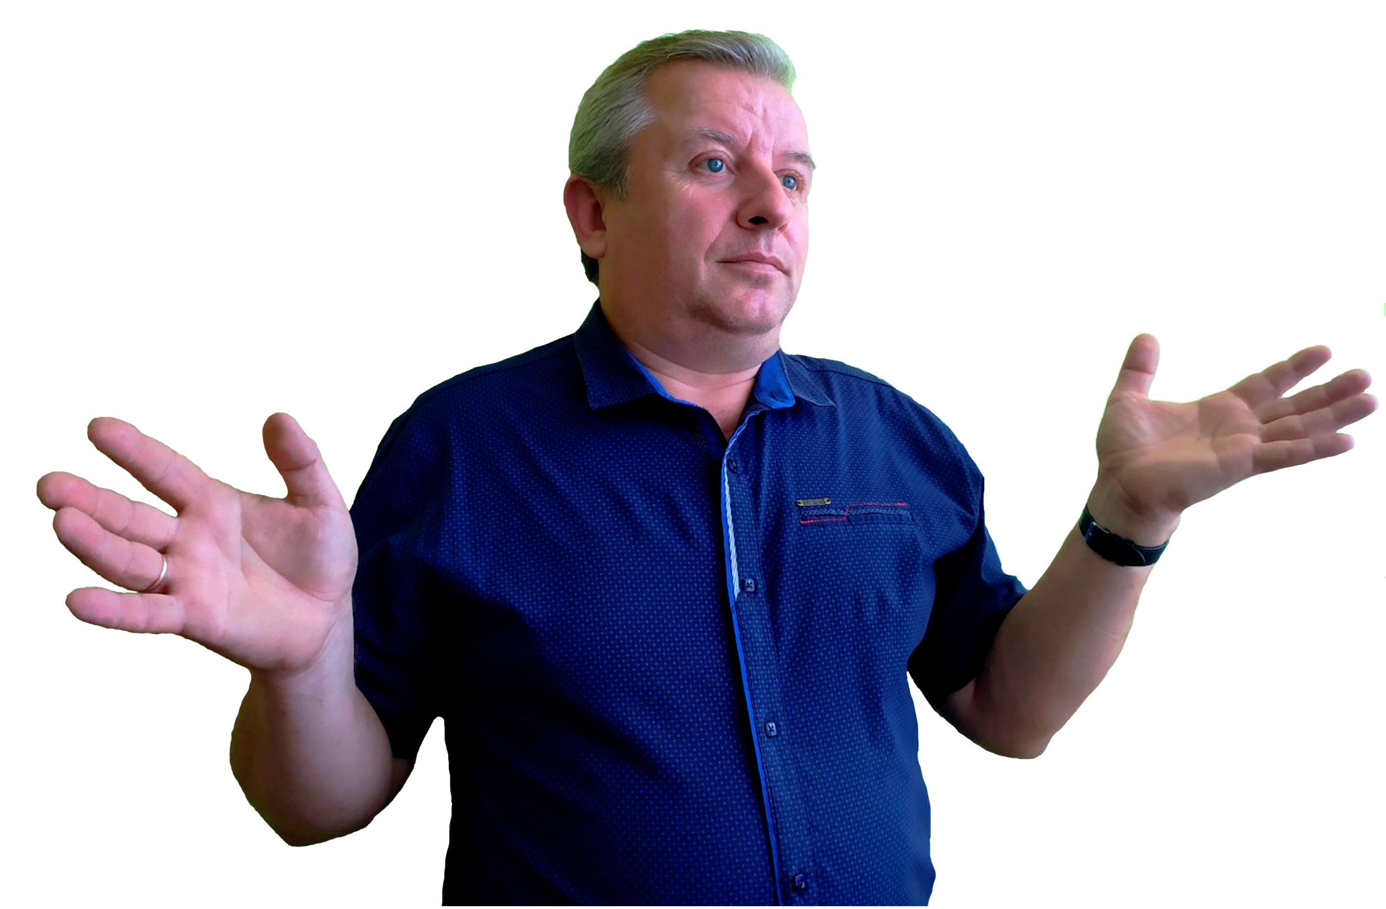
Розв’язування задач
дивіться у відеоуроці

